Slide 1
Console.WriteLine("Hoş Geldiniz");

Slide 2
C # ile Nesne Yönelimli Programlama Eğitimi

Slide 3
Konular
.NET Nedir?
.NET Ekosistemi
.NET Framework Mimarisi
Derleme Zamanı
Çalışma Zamanı
MSIL Kod İncelemesi Uygulaması
Common Type System
Geliştirme Ortamını Tanıyalım
Değişkenler, Kapsam ve Veri Türleri
Operatörler
Akış Kontrol Mekanizmaları
Diziler, Koleksiyonlar, Döngüler
Nesne Tabanlı Programlama Bileşenleri ile Uygulama Geliştirme

Slide 4
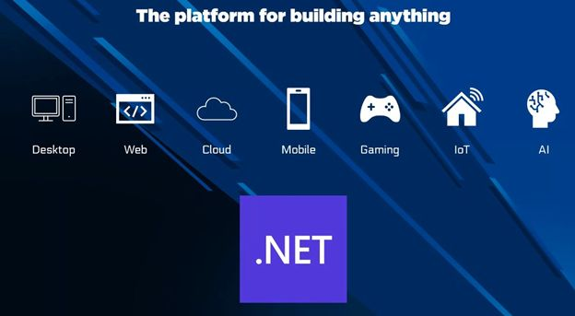

Slide 5
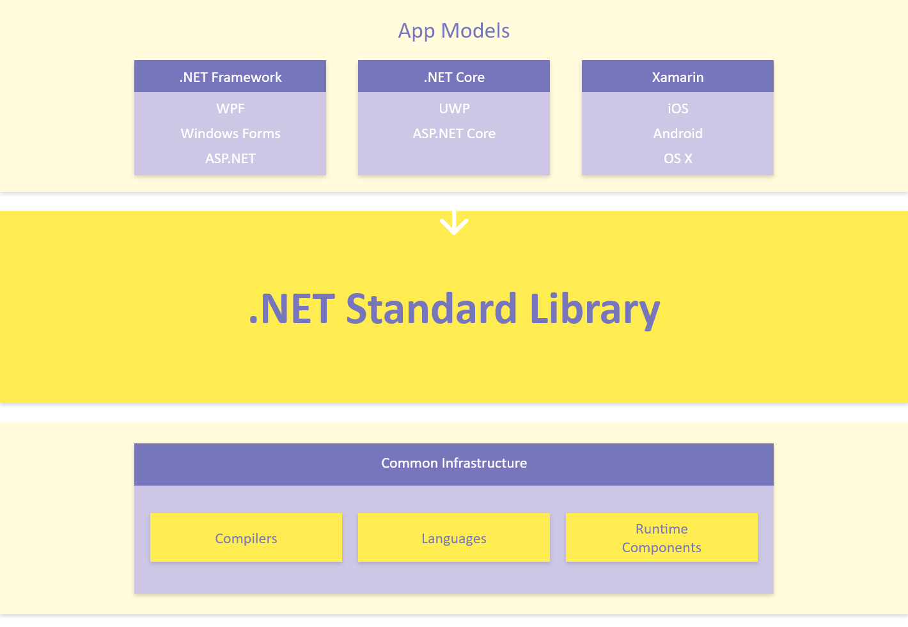
.NET Ekosistemi

Slide 6
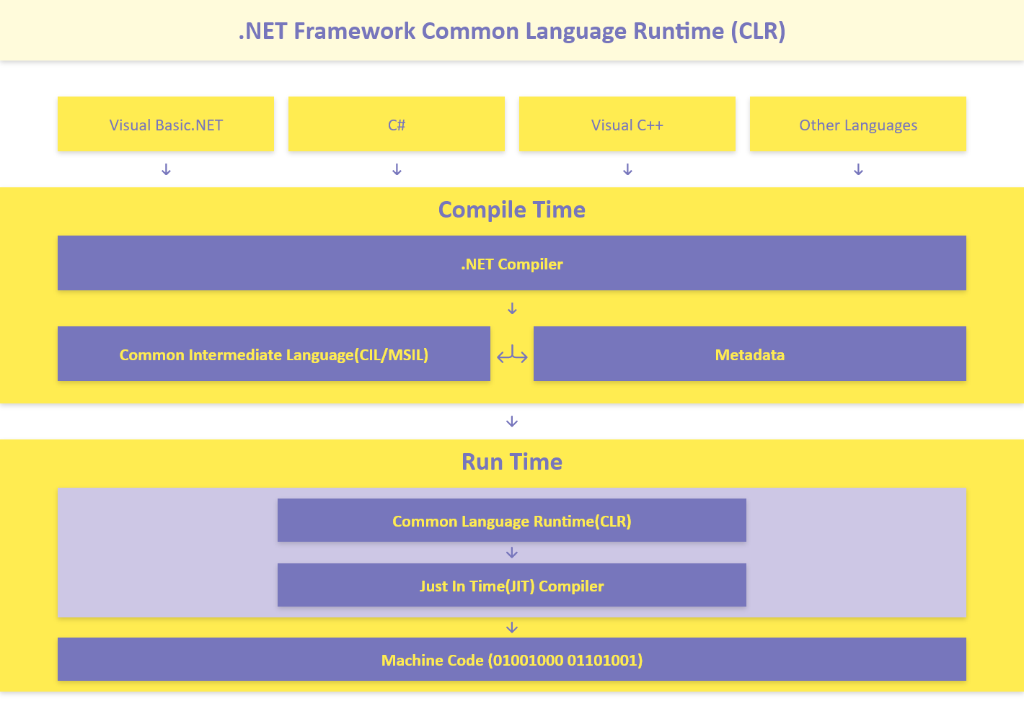
.Net Framework Derleme ve Çalışma Zamanının Anatomisi

Slide 7

Derleme Zamanı(Compile Time)

Slide 8
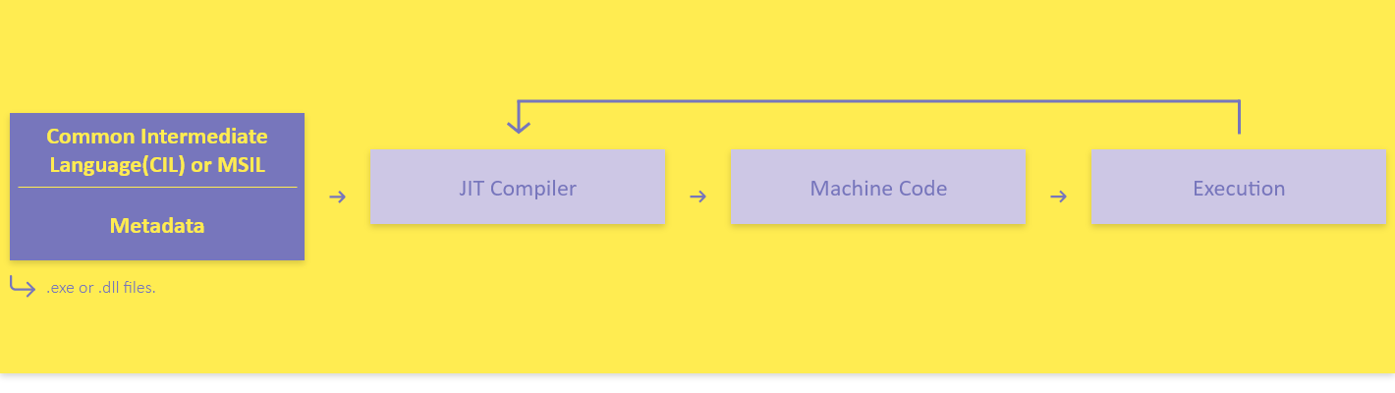
Çalışma Zamanı(Run Time)

Slide 9
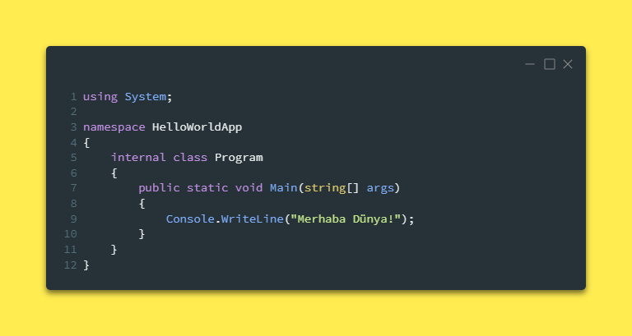
Uygulama Örneği Üzerinden CIL Kodunun İncelenmesi
CIL kodunu incelemek istediğimiz örnek uygulamamıza IDE’miz üzerinden bir konsol uygulaması oluşturup ekranda “Merhaba Dünya” yazdırarak başlıyoruz.

Slide 10
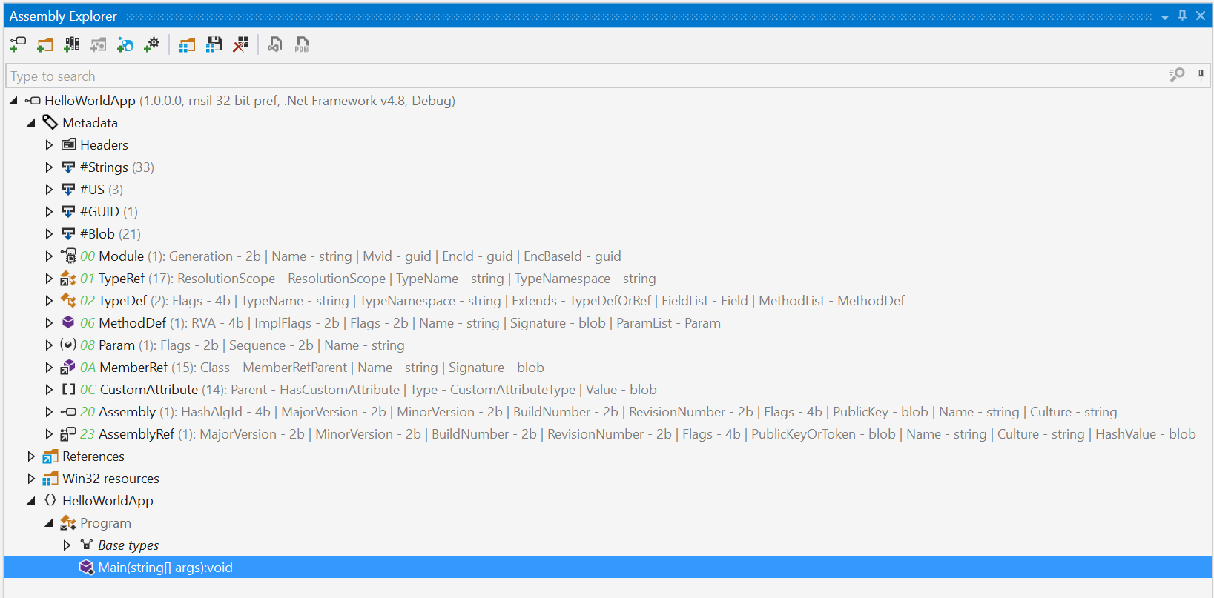
dotPeek İle CIL Koduna Erişmek
Metadata başlığı altından .exe dosyamızın tüm meta verilerine erişebiliriz.
“HelloWorldApp”(Uygulamamızın ismi) başlığı altından uygulamamıza ait kaynak kodlara ve MSIL kodlarına erişebiliriz.
dotPeek ile açılan .exe dosyasına ait Assembly Explorer pencere görünümü.

Slide 11
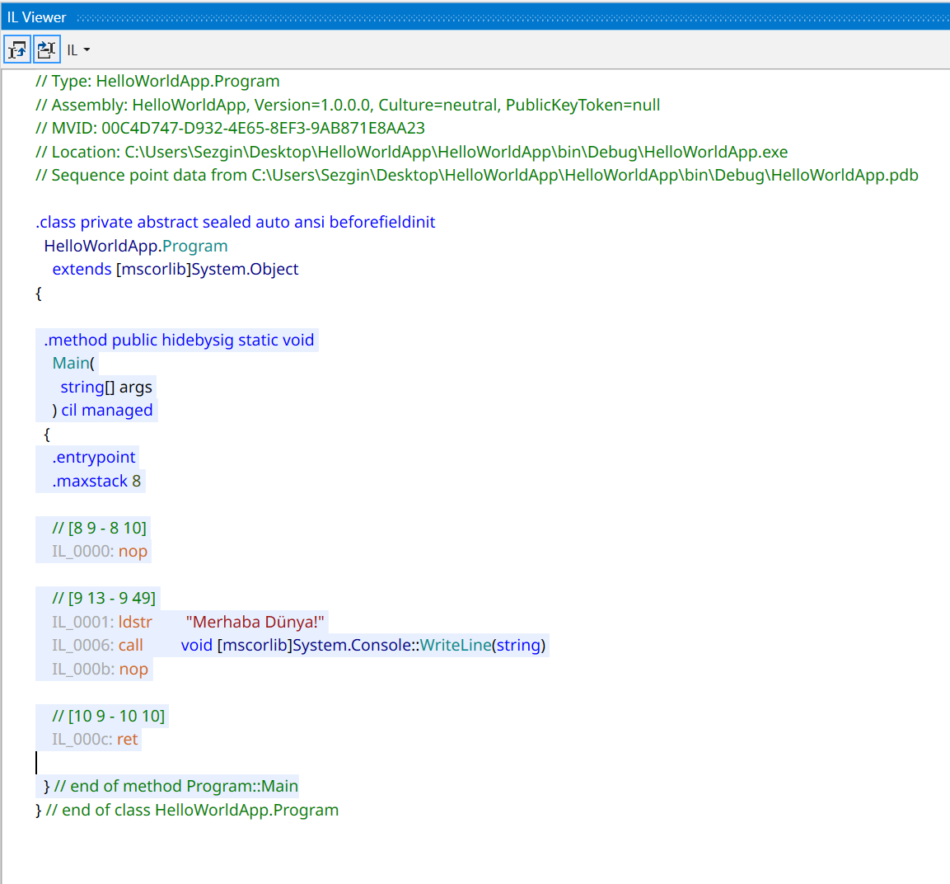
dotPeek İle CIL/MSIL Kodlarının Görüntülenmesi

Slide 12
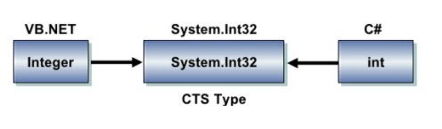
Common Type System(CTS) Nedir?

Slide 13
Geliştirme Ortamını Tanıyalım
-Visual Studio 2022-

Slide 14
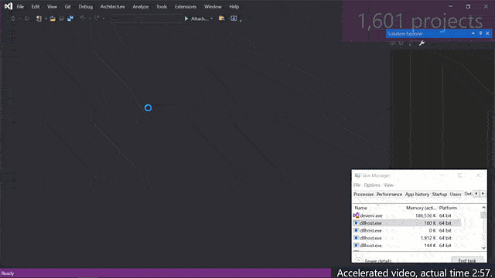
VS 2022-64 Bit Desteği

Slide 15
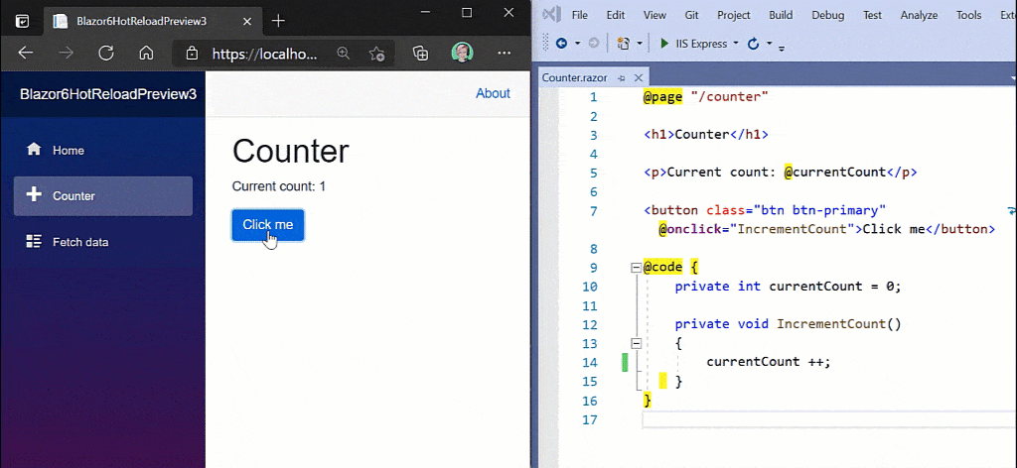
VS 2022-Hot Reload

Slide 16
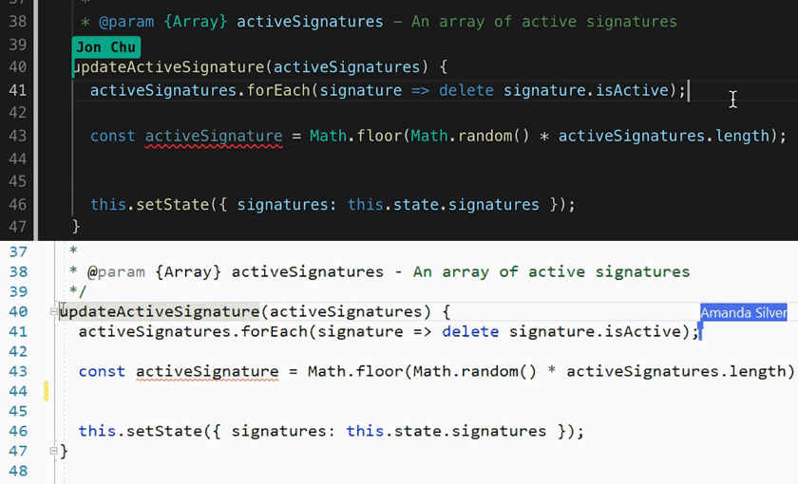
VS 2022-İşbirliği

Slide 17
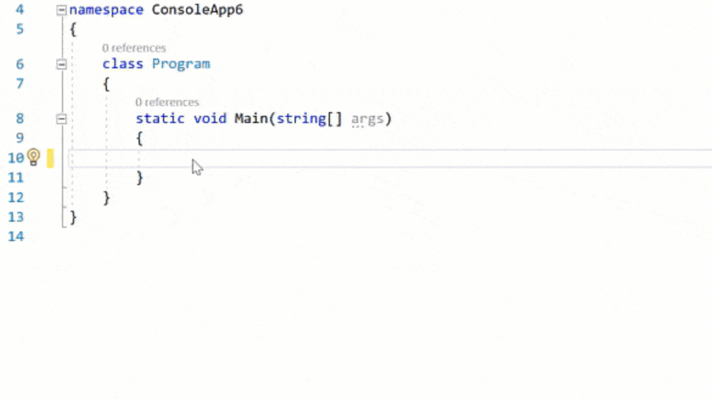
VS 2022-AI IntelliCode

Slide 18
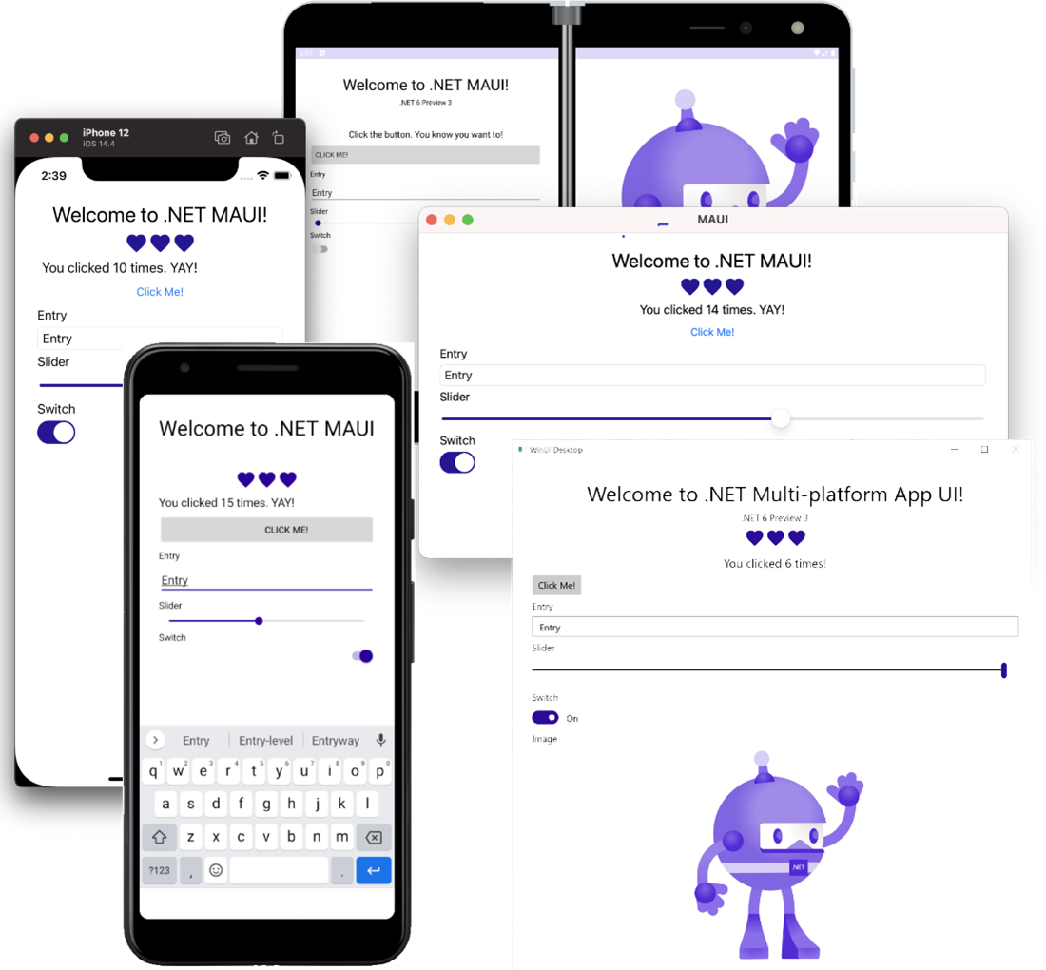
VS 2022-MAUI

Slide 19
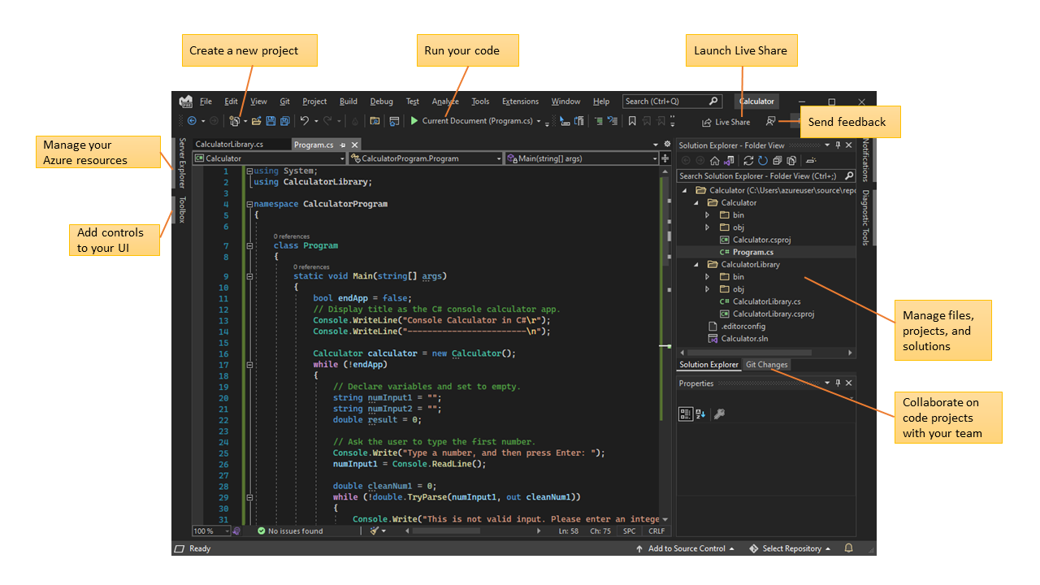
VS 2022 IDE

Slide 20
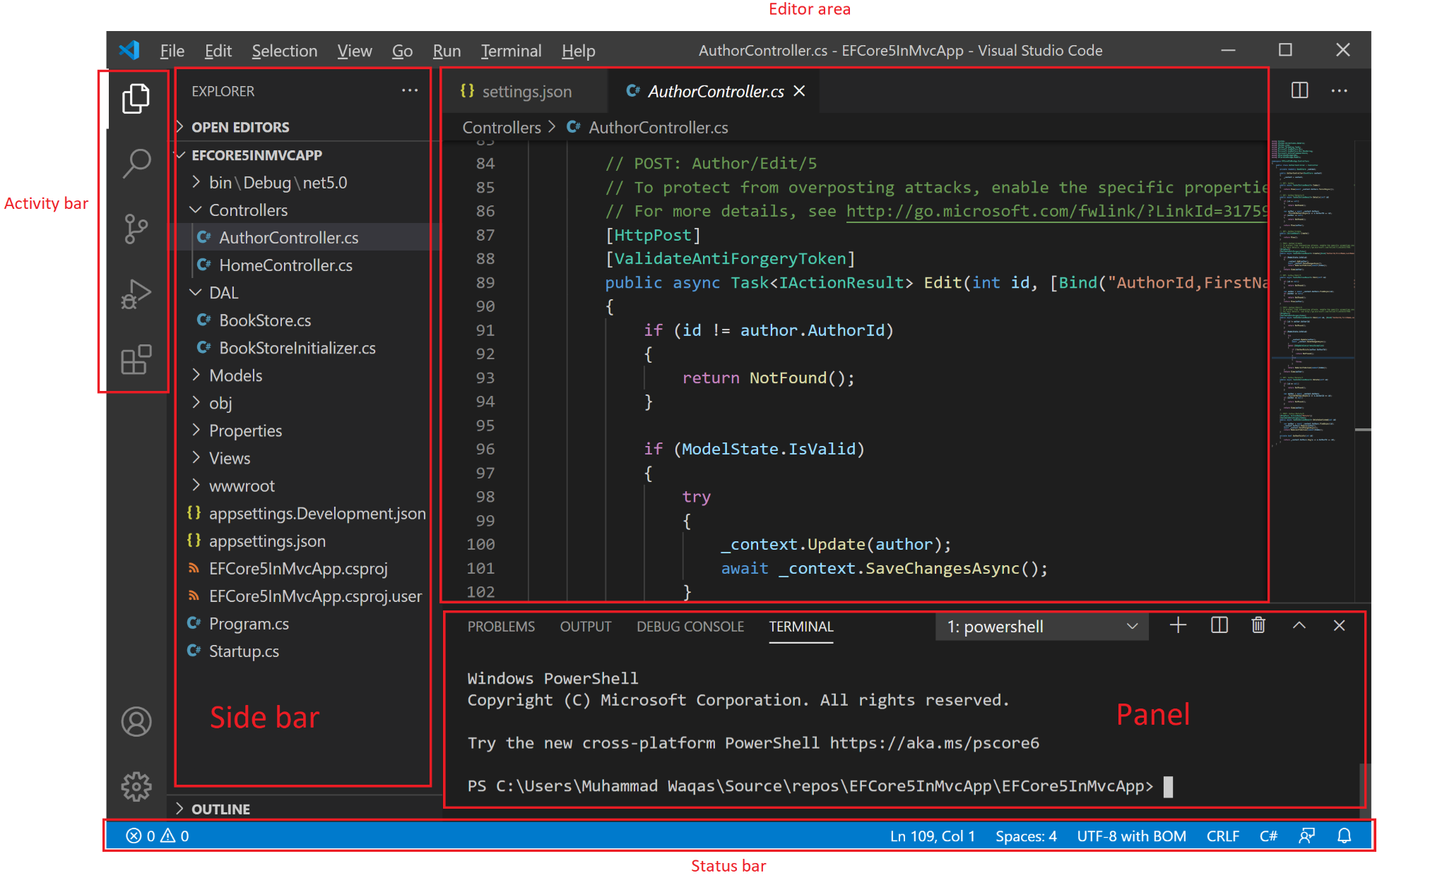
Visual Studio Code Editor

Slide 21
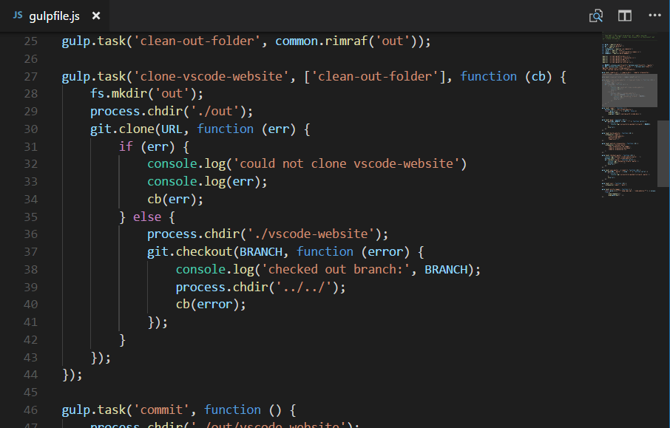
Minimap

Slide 22
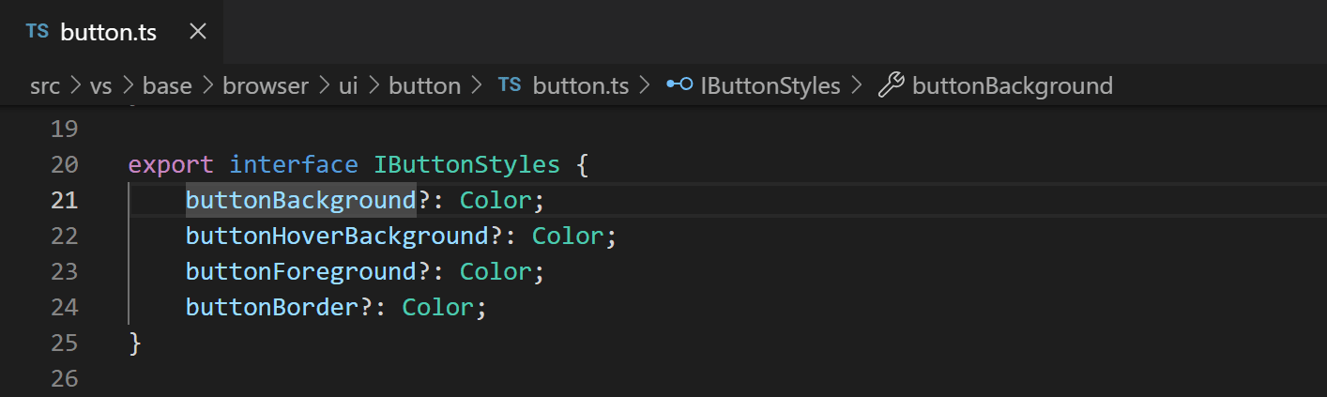
Breadcrumbs

Slide 23
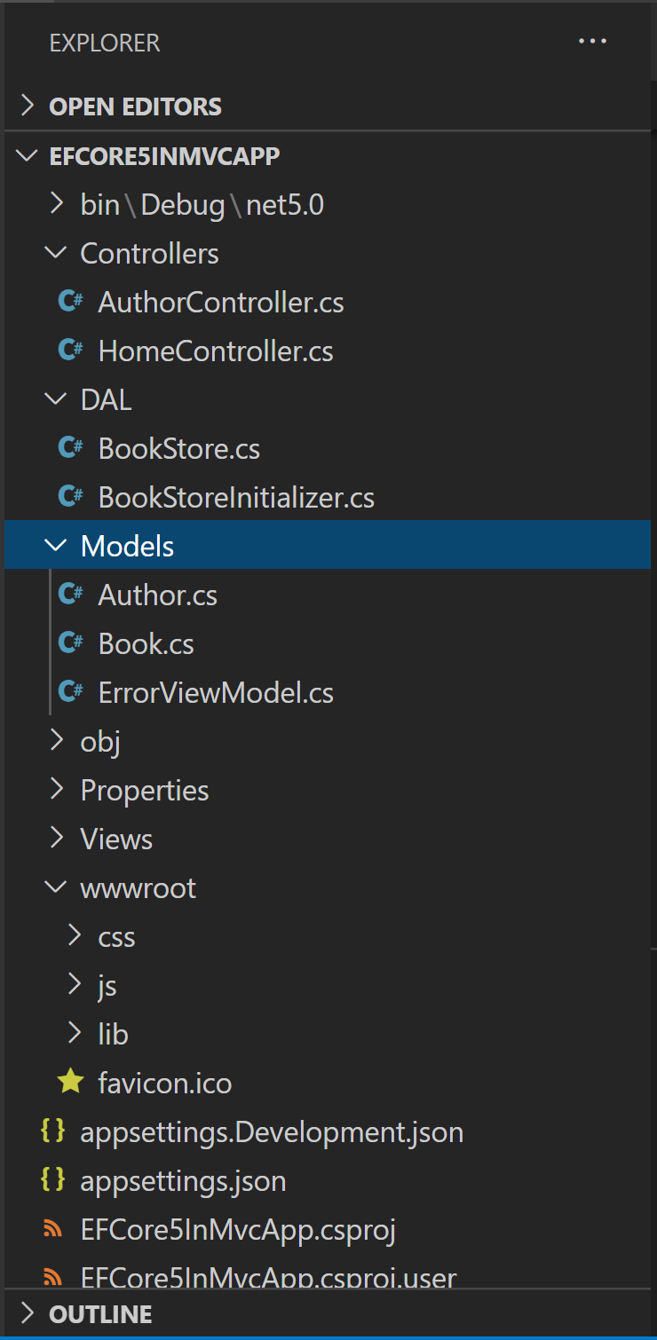
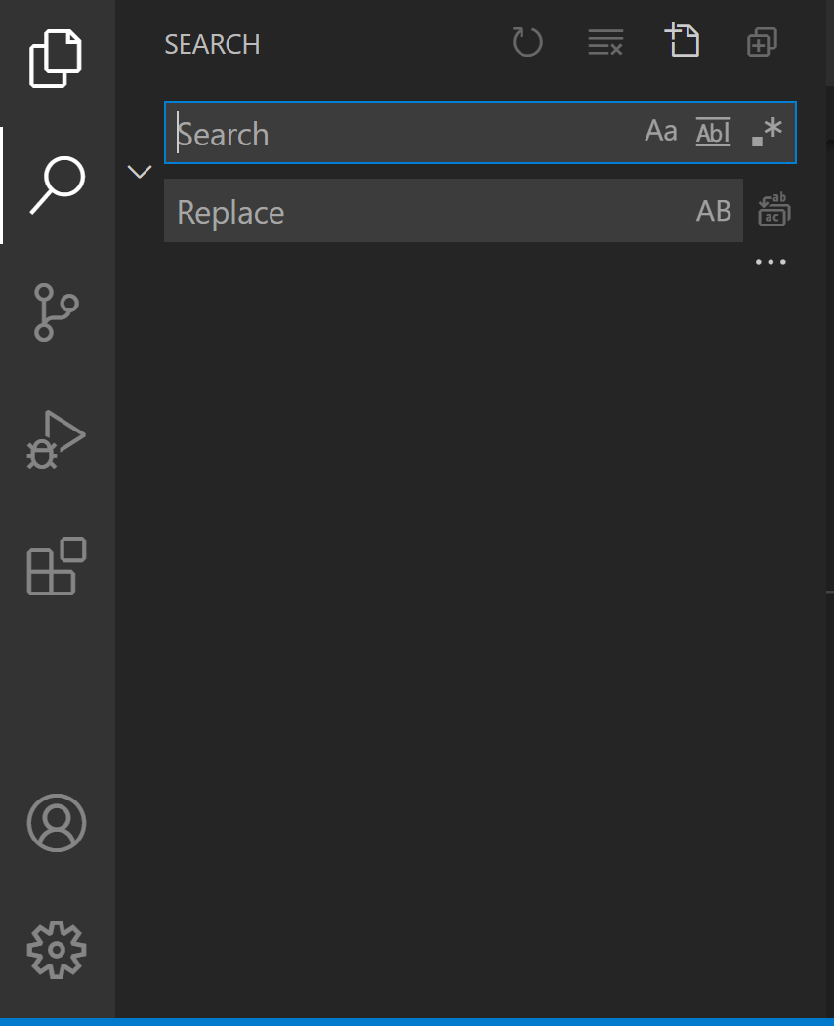
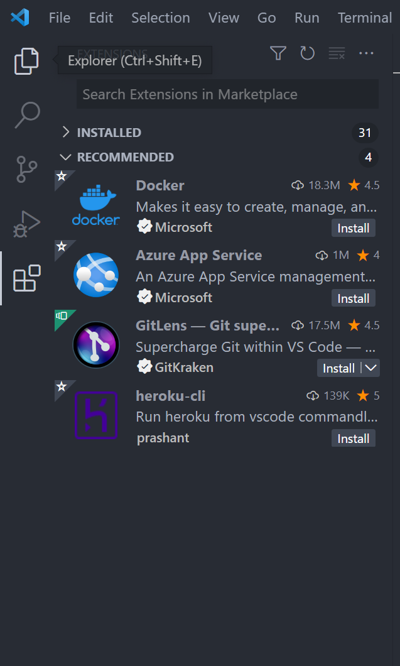
Explorer
Search
Extensions

Slide 24
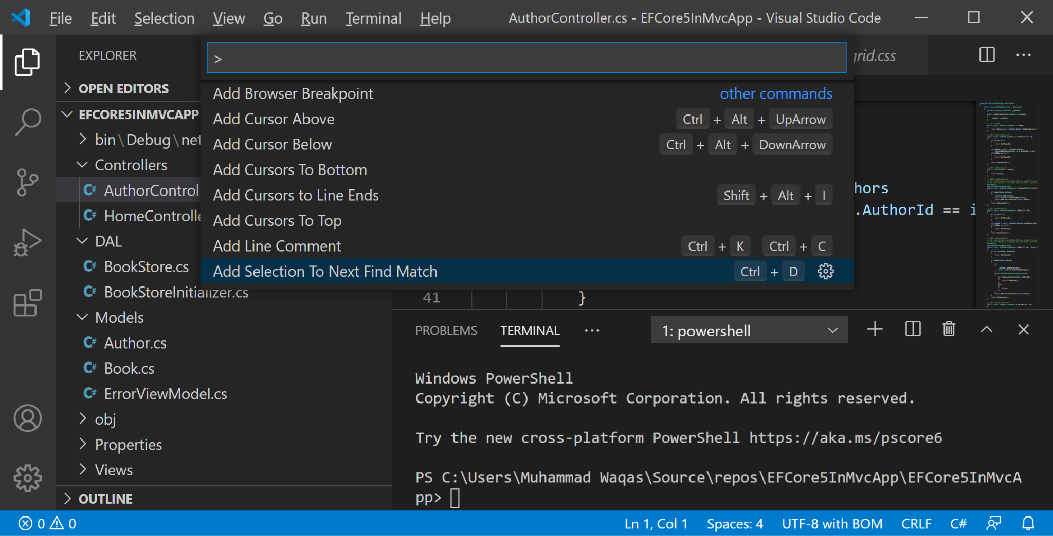
Command Palette(Ctrl + Shift + P)

Slide 25
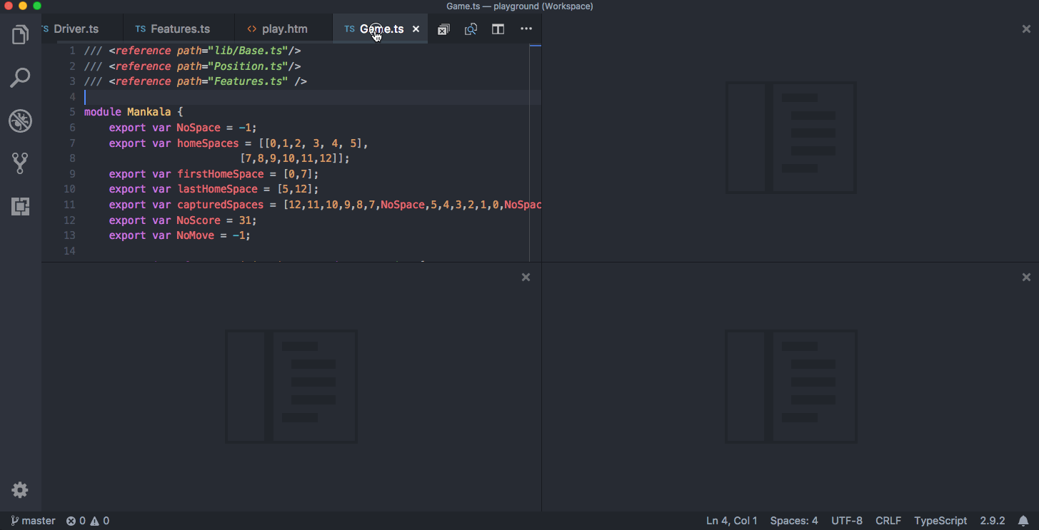
Visual Studio Code, kullanıcılara esnek bir çalışma ortamı sunar. Panel özelleştirmeleri ile aynı anda birden fazla dosya, terminal ya da aracı kullanabilirsiniz.

Slide 26
Değişken nedir?
Değişkenler bellekte bulunan verilerdir.
Değer tipleri belleğin "stack" bölgesinde saklanır
Referans tipleri bellekte "heap" alanında saklanır.

Slide 27
Veri Tipleri Karakteristikleri
İsim int
Size 32 bit
Varsayılan değeri 0
CTS Karşılığı System.Int32

Slide 28
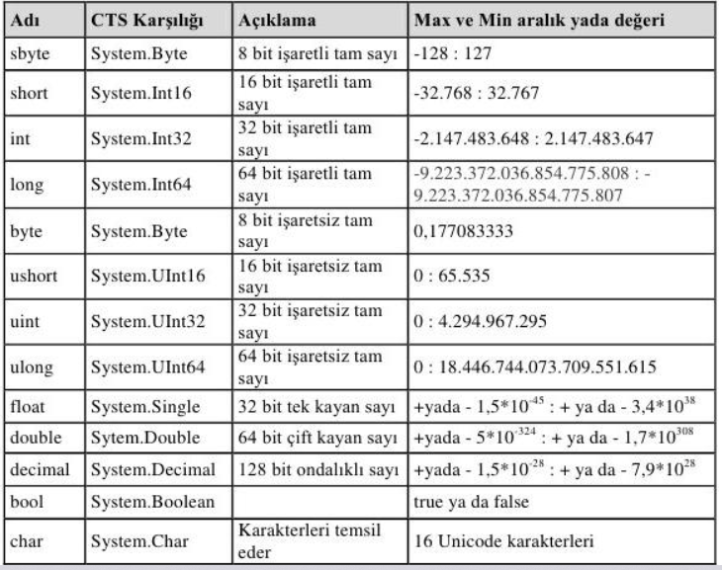
Veri Türleri

Slide 29
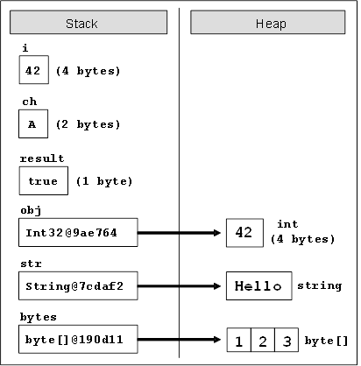
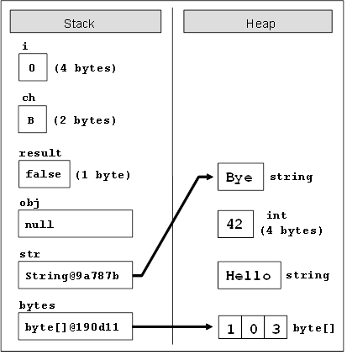
Bellekte neler oluyor?

Slide 30
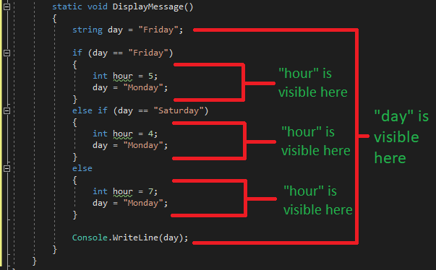
Değişkenlerde Kapsam Nedir?

Slide 31
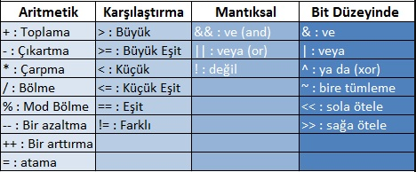
Operatörler

Slide 32
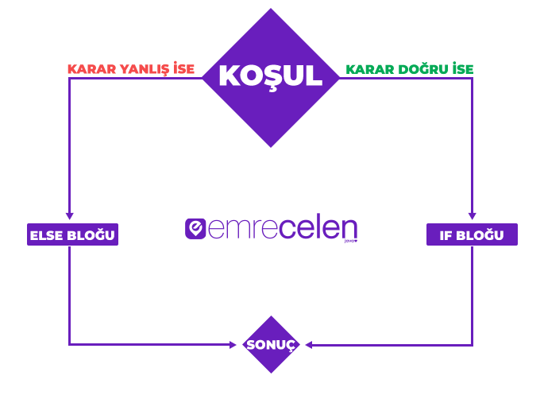
Akış Kontrol Mekanizmaları-Koşullar

Slide 33
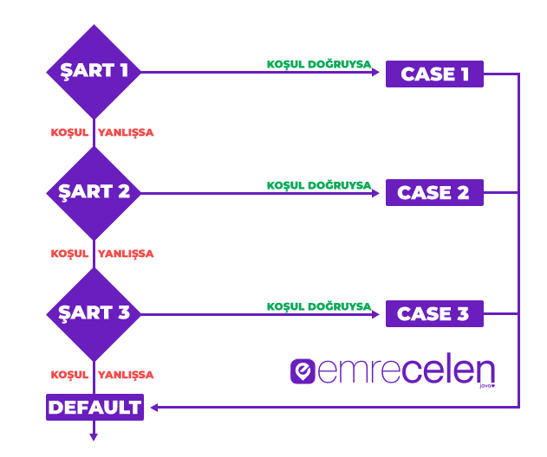
Akış Kontrol Mekanizmaları-Durumlar

Slide 34
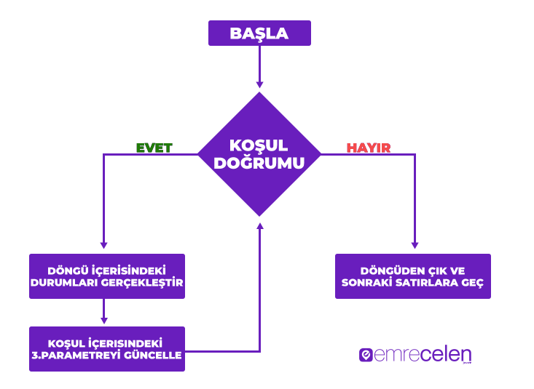
FOR
DÖNGÜ
SÜ

Slide 35
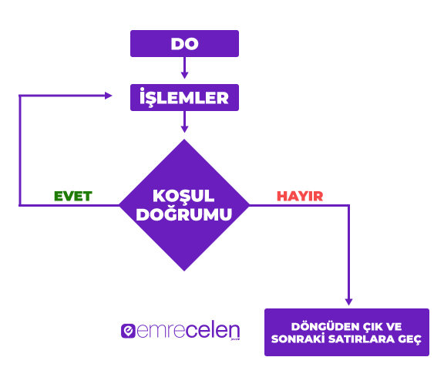
DO
- WHILE
DÖNGÜ
SÜ

Slide 36
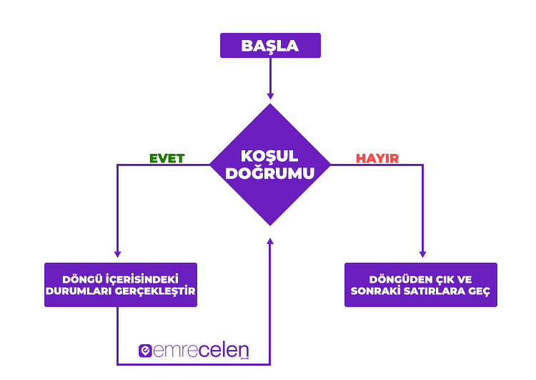
WHI
LE
DÖNGÜ
SÜ

Slide 37
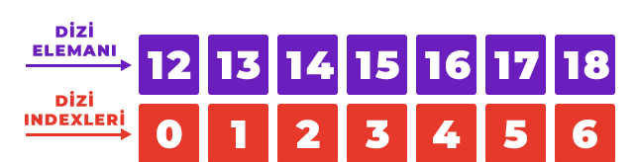
Diziler

Slide 38
Koleksiyonlar nedir?
Koleksiyonlar C# da System.Collection isminde veri saklamak için kullandığımız bir liste dizisi sınıfıdır.
Array oluştururken belirtiğimiz sınıırı burada belirtmemize gerek yoktur. ArrayList ile kendi sınırını otomatik olarak ayarlayabilir. Sınırı belirleyemediğimiz durumlarda işlevi yüksektir.

Slide 39
Sınıf Nedir?
Sınıf(class) soyut bir veri tipidir.
Nesne(object) onu somutlaştıran bir cisimdir.

Slide 40
new Operatörü ile Nesne Yaratmak
Class adı nesne adı = new Class adı();
Örneğin;
Kitap kitap1 = new Kitap();

Slide 41
Method nasıl oluşturulur?
Erişim Seviyeleri + Dönüş Tipi + Metot adı ve oluşturacağımız metot için bir parametre tanımlaması yapacaksak en son olarak bir parametre belirleyebiliriz.

Slide 42
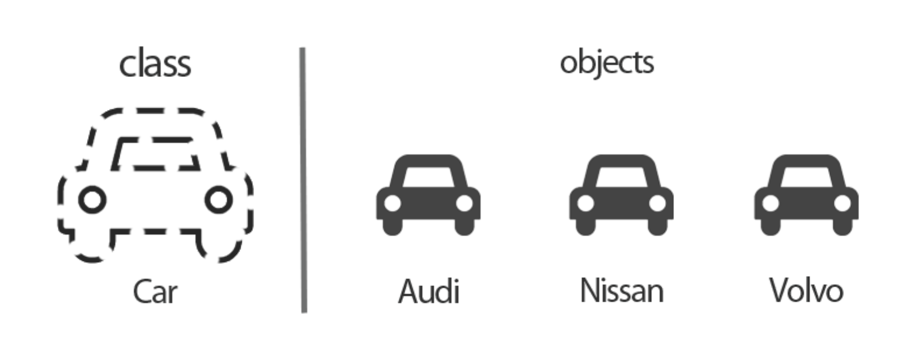
Class ve Object Nedir?

Slide 43
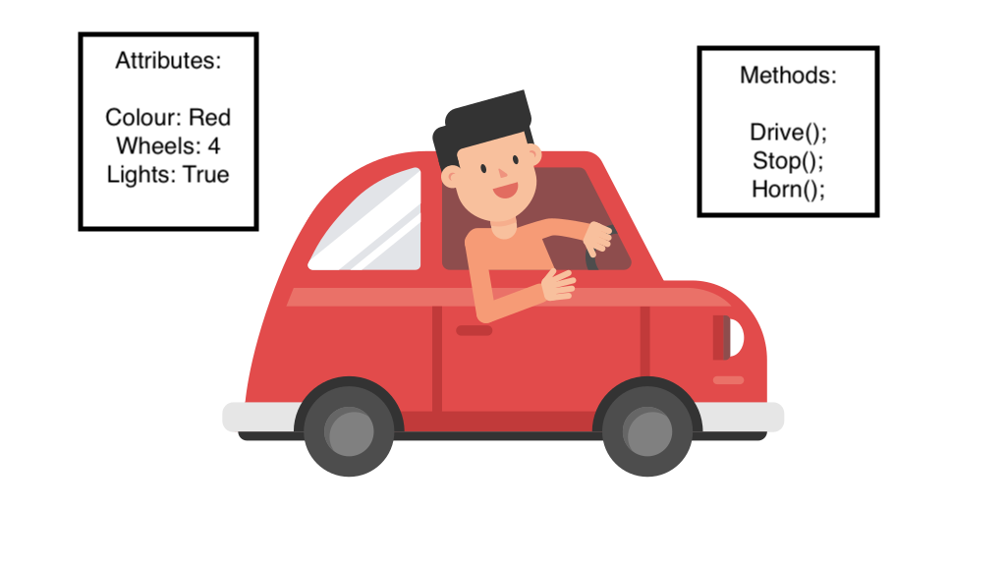
Class Members Nedir?

Slide 44
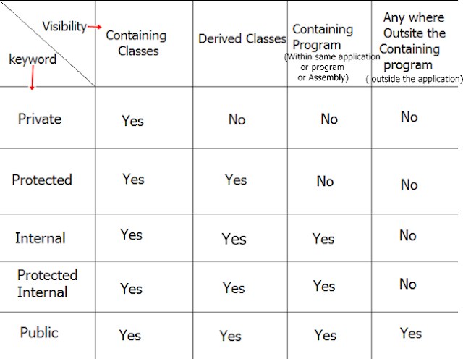
Access Modifiers Türleri

Slide 45
Properties ve Encapsulation
Private fields
Get
Set

Slide 46
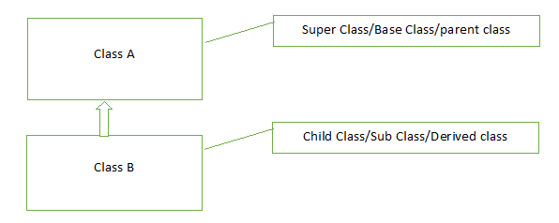
Inheritance nedir?

Slide 47
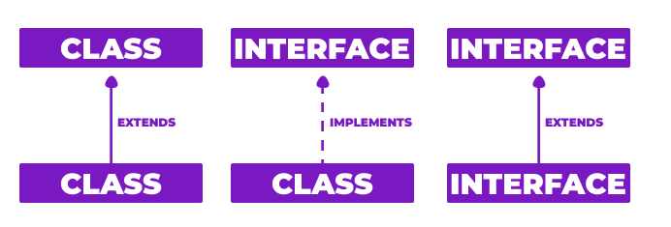
Interface Nedir ve Nasıl Kullanılır?

Slide 48
Sealed Class nedir?
Uygulamalarınızda kalıtımın yapılmasını istemediğiniz sınıflarda güvenliği sağlamak ya da yanlış kalıtım işlemlerini engellemek için kullanabilirsiniz.
sealed class X
{
}
class Y : X
{
}
Hata: cannot derive from sealed type

Slide 49
Override Nedir?
Kalıtım sayesinde üst sınıftan, alt sınıfa geçiş sağlayacak metot yapılarının aktarıldığı alt sınıf yapısına uygun bir şekilde gövdesinin değiştirilmesine ve kod satırlarının yeniden şekil almasına imkan sağlayan yapıya override denmektedir.

Slide 50
Override Kuralları
Static ve Final olarak tanımlanmış metot yapıları override edilemez.
Override işlemini uyguladığımız metodun erişim belirleyicisinin seviyesini düşüremeyiz fakat yükseltebiliriz.
Üst sınıftan miras alınan bir metodun dönüş tipi veya parametrelerini değiştiremeyiz.
Üst sınıf içerisinde yer alan private metotlar override işlemine tabi tutulmaz.
Constructor (Kurucu / Yapıcı) metotlar override edilemez.
Üst sınıfımızda yer alan ve alt sınıfımızda yer alacak override işlemi uygulayacağımız metot isimleri aynı olmalıdır.
Override edeceğimiz metodu belirlerken virtual ve override anahtar sözcüklerini kullanmamız gerekiyor.

